Slide 1

PERPUSTAKAAN
STAIN SULTAN ABDURRAHMAN KEPULAUAN RIAU
Istilah
Visi Misi
Sejarah
Profile
Pengertian
Pustakawan
Disampaikan Pada Acara PBAK
Tahun Akademik 2018/2019
Bintan, 31 Agustus 2018

Slide 2
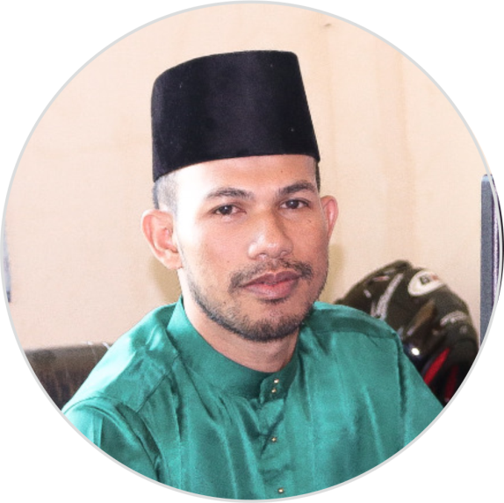

follow
Visi Misi
services
Pustakawan
Home
Sejarah
Unyil, S.Pd
Ka. Unit Perpustakaan
Tempat Tgl Lahir : Sejuba, 12 Desember 1984
Alamat Rumah : Jl. Satria Perum. Palm Hill No. 106
Hp : 0812 7019 0309
E-Mail : unyil@unyil.info
Website : https://unyil.info

Slide 3



PUSTAKAWAN
01
02
03
Istilah
Visi Misi
Sejarah
Home
Pengerian
Profile
Nor Hafifah, S.Pd.I
Santi Puji Astuti, S.Pd
Fauziah, S.Sos
TATA UASAHA
Bidang Layanan Teknis & Pengembangan
Bidang Layanan Pengguna

Slide 4
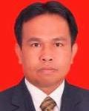

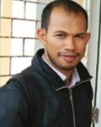
KILAS SEJARAH
2010
2012
2015
STAI SAR KEPRI
PERPUSTAKAAN
PERPUSTAKAAN
SK Direktur Jenderal Pendidikan Islam No. Dj.I/145/2010 Tgl 20 Juli 2010
Alamal. Jl. MT. Haryono KM. 3,5 TPI
Alamat. Jl. Lintas Barat KM. 19 Toapaya –Bintan Lt.1
2017
2017
2018
PERPUSTAKAAN
STAIN SAR KEPRI
PERPUSTAKAAN
Profile
Istilah
Visi Misi
Home
Pengertian
Alamat. Jl. Lintas Barat KM. 19 Toapaya –Bintan Lt.2
PM No 9 Tahun 2017 Tgl 13 Buln 3 Thn 2017
Alamat. Jl. Lintas Barat KM. 19 Toapaya –Bintan Lt.2
Pustakawan
Fauzi, S.Sos., MA
(2010 - 2014)
Dr. H. Erizal, MH
(2014 - 2018 )
Unyil, S.Pd
(2018 - 2022)

Slide 5
VISI
Menjadikan Perpustakaan STAIN Sultan Abdurrahman Kepulauan Riau sebagai Perpustakaan Perguruan Tinggi Islam Negeri yang lengkap dan dinamis, maju, profesional, memiliki akses informasi global dan jaringan yang luas pada tahun 2035
MISI
Istilah
Sejarah
Profile
Pengertian
Pustakawan
Home
Mengadakan, menghimpun, mengolah, menyimpan dan menyebarkan informasi keislaman, keilmuan dan kemelayuan kepada masyarakat Indonesia.
Meningkatkan kualitas dan kemampuan akses informasi, sarana dan profesionalitas layanan perpustakaan untuk keperluan fungsi Tri Darma Perguruan Tinggi maupun pengembangan SDM pada umumnya.

Slide 6
PERPUASTAKAAN UU No. 43 Tahun 2007 Pasal 1
TUJUAN PERPUASTAKAAN
(Peraturan Kep Perpustakaan Nasional No 13 Tahun 2017)
Perpustakaan adalah institusi pengelola koleksi karya tulis, karya cetak, dan/atau karya rekam secara profesional dengan sistem yang baku guna memenuhi kebutuhan pendidikan, penelitian, pelestarian, informasi, dan rekreasi para pemustaka
Perpustakaan Perguruan Tinggi bertujuan :
Menyediakan bahan perpustakaan dan akses informasi bagi pemustaka untuk kepentingan pendidikan, penelitian dan pengabdian kepada masyarakat;
Mengembangkan, mengolah, dan mendayagunakan koleksi;
Meningkatkan literasi informasi pemustaka;
Mendayagunakan teknologi informasi dan komunikasi;
Melestarikan bahan perpustakaan, baik isi maupun medianya.
PERPUSTAKAAN PERGURUAN RINGGI
(Peraturan Kep Perpustakaan Nasional No 13 Tahun 2017)
Istilah
Visi Misi
profile
Sejaeah
Home
Pustakawan
Perpustakaan yang merupakan bagian integral dari kegiatan pendidikan, penelitian, dan pengabdian kepada masyarakat dan berfungsi sebagai pusat sumber belajar untuk mendukung tercapainya tujuan pendidikan yang berkedudukan di perguruan tinggi.
FUNGSI PERPUSTAKAAN
(Peraturan Kep Perpustakaan Nasional No 13 Tahun 2017)
Fungsi Perpustakaan Perguruan Tinggi yaitu:
1) fungsi pendidikan;
2) fungsi penelitian;
3) fungsi informasi;
4) fungsi rekreasi; dan
5) fungsi pelestarian.

Slide 7
ISTILAH PERPUSTAKAAN
Perpustakaan Adalah Jantung Perguruan Tinggi
Perpustakaan Adalah Gudang Ilmu
Visi Misi
Profile
Pengertian
Sejarah
Home
Pustakawan
“PERPUSTAKAAN adalah GEDUNG Ilmu bukan Gudang Ilmu”
Next

Slide 8
INFORMASI LAYANAN
Jam Buka
Senin s.d Kamis : 07.30 s.d 16.00 WIB
Jum’at : 07.30 s.d 16.30 WIB
Tamat
Jam Layanan
Sanksi
Sanksi
Telusur
Keanggotaan
Tata Cara Masuk
Senin s.d Kamis : 08.00 s.d 15.30 WIB
Jum’at : 08.00 s.d 16.00 WIB
Jam Istirahat
Senin s.d Kamis : 12.00 s.d 13.00 WIB
Jum’at : 11.30 s.d 13.00 WIB

Slide 9
TATA CARA MASUK KE PERPUSTAKAAN
Ruang Koleksi
Online
Tamat
Sirkulasi
Sanksi
Keanggotaan
Info
Telusur
Penitipan
Katalog
Manual
ABSEN
Layanan Pengguna
(Klik Simulasi)
Ruang Baca

Slide 10
KEANGGOTAN
Untuk Menjadi Anggota Perpustakaan, yang bersangkutan harus memiliki KTA
Register Mandiri
Tamat
Sanksi
Sirkulasi
Telusur
Info
Tata Cara
(Klik simulasi)
Pengambilan Photo
Pengambilan KTA
http://www.library.stai-sar.ac.id/

Slide 11
PENELUSURAN
OPAC
RAK
www.opac.stai-sar.ac.id
Berdasarkan No Klas
Tamat
Sanksi
Sirkulasi
Info
Tata Cara Masuk
Keanggotaan
Minta Bantuan
PETUGAS

Slide 12
SIRKULASI
PEMINJAMAN
Layanan Sirkulasi
PERPANJANG
Tamat
Tata Cara
Sanksi
Mandiri 24 jam
Layanan sirkulasi
Telusur
Info
Keanggotaan
PENGEMBALIAN
Layanan Sirkulasi

Slide 13
SANKSI/DENDA
Keterlambatan Mengembalikan
Akan di ajak menjadi pustakawan
KTA Hilang
Tamat
Sirkulasi
Tata Cara
Telusur
Info
Keanggotaan
Agar melapor ke petugas & mengisi belangko kehilangan
KTA sementara akan diterbit 14 hari kerja setelah pelaporan

Slide 14
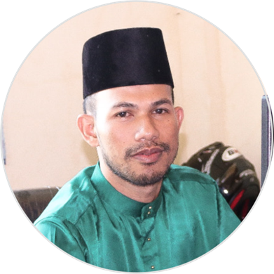



SEKIAN
TERIMAKASIH
Sanksi
Tata Cara
Sirkulasi
Telusur
Info
Keanggotaan

